Slide 1
Тест к уроку геометрии по теме «Первый признак равенства треугольников» для учащихся 7 класса
Мордовских Надежда Васильевна,
Учитель математики МБОУ Сарасинской СОШ
Алтайского района Алтайского края,
С. Сараса, Алтайский район, Алтайский край,
Год создания: 2014

Slide 2
Вопрос 1
Как называется геометрическая фигура, образованная тремя отрезками, которые соединяют три не лежащие на одной прямой точки?
Ответ:
Треугольник

Slide 3
Вопрос 2
Чему равен периметр треугольника, если длина каждой его стороны равна 3,7 см?
Ответ:
1) 14,8 см
2) 11,1 см
3) 7,4 см
4) 10,1 см
5) 13,7 см

Slide 4
Вопрос 3
Как называется элемент треугольника, который соединяет две его вершины?
Ответ:
Сторона

Slide 5
Вопрос 4
Периметр треугольника равен 27 см, а одна из сторон равна 11 см. Найдите длины двух других сторон, если одна из них в три раза больше другой?
Ответ:
1) 3 см и 9 см
2) 4 см и 12 см
3) 5 см и 15 см
4) 6 см и 18 см
5) 6 см и 12 см

Slide 6
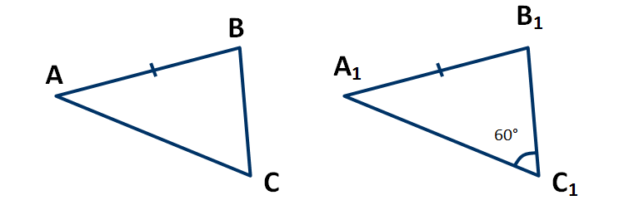
Вопрос 5
Треугольник АВС равен треугольнику А1В1С1, сторона АВ равна стороне А1В1. Чему равен угол АСВ, если угол А1С1В1 равен 60°?
Ответ:
1) 30°
2) 120°
3) 60°
4) 80°
5) 130°

Slide 7
Вопрос 6
Какие условия должны выполняться, чтобы можно было утверждать, что два треугольника равны по первому признаку равенства треугольников?
Ответ:
1) Если две стороны одного треугольника равны двум сторонам другого треугольника.
2) Если сторона и угол одного треугольника соответственно равны стороне и углу другого треугольника.
3) Если две стороны и угол между ними одного треугольника соответственно равны двум сторонам и углу между ними другого треугольника.
4) Если два угла одного треугольника равны двум углам другого треугольника.
5) Если сторона и прилежащие к ней углы одного треугольника равны соответственно стороне и прилежащим к ней углам другого треугольника.

Slide 8
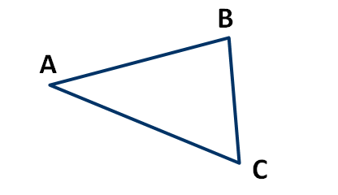
Вопрос 7
Назовите углы, прилежащие к стороне АВ треугольника АВС.
Ответ:
1) ∠ АВС и ∠ АСВ
2) ∠ АВС и ∠ ВАС
3) ∠ ВАС и ∠ АСВ

Slide 9
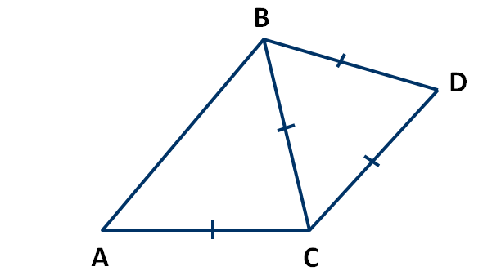
Вопрос 8
Даны два треугольника АВС и BCD, у которых АС = ВС, ВС = BD = DC. Найдите периметр треугольника АВС, если периметр треугольника BCD равен 18 см, а АВ = 7 см.
Ответ:
1) 25 см
2) 19 см
3) 21 см
4) 16 см
5) 20 см

Slide 10
Вопрос 9
Что из перечисленного является элементами треугольника?
Ответ:
1) Стороны
2) Углы
3) Периметр

Slide 11
Вопрос 10
Продолжите предложение: "В равных треугольниках против соответственно равных сторон лежат ... ".
Ответ:
1) равные стороны
2) равные стороны и углы
3) равные углы

Slide 12
Критерии
9-10 верных ответов – «5»
8-7 верных ответов – «4»
5-6 верных ответов – «3»
Менее 5 верных ответов – «2»

Slide 13
Источники
Геометрия, 7 класс. Videouroki.net. Диск, 2014 г.
Учебник. Геометрия, 7-9 кл. авторы: Л.С. Атанасян и др.

